Slide 1
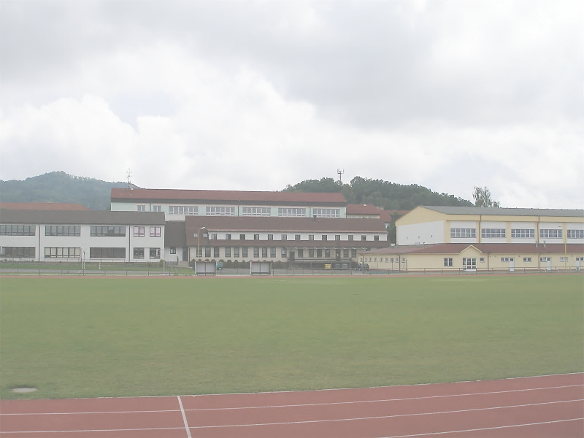
Fyzika 6. ročník Fyzikální tělesa, látky, vlastnosti látek Ing. Milan Dufek
Základní škola a Mateřská škola Zákupy, příspěvková organizace
Školní 347, 471 23 Zákupy
Cíl: Upevnit učivo – těleso, látka, vlastnosti látek, skupenství
Časový nárok: 20 min
Pomůcky: PC, dataprojektor, interaktivní tabule
Metodické pokyny k využití: procvičovací část hodiny
Notes:
Fyzikální tělesa, látky, vlastnosti látek

Slide 2
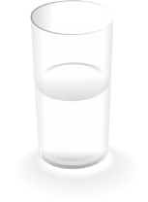
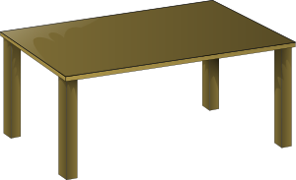
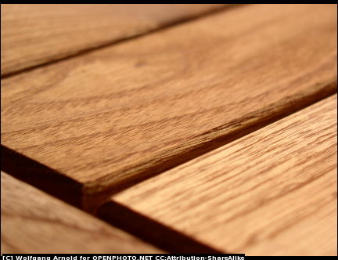
Tělesa
http://www.clker.com/cliparts/6/e/0/8/11949859741655051825glass.svg.med.png
Tělesa jsou věci, předměty kolem nás
stůl, okno, sešit, spolužák, květina, mobilní telefon, automobil, dům.
Tělesa jsou vytvořena z látek (materiálů)
dřevo, sklo, papír, voda, ocel, plast.
Tělesa mohou být z látek pevných, kapalných nebo plynných
kostka ledu, sirup v láhvi, pára v hrnci.
Vlastnosti těles můžeme vnímat našimi smysly, nebo je měřit
tvar, barvu, velikost, tvrdost, polohu.
http://www.clker.com/cliparts/3/6/a/e/1194984436700707086wooden_table_benji_park_01.svg.med.png
http://www.clker.com/cliparts/9/2/1/9/11954371961701993589Gerald_G_Aster_Conspicuus.svg.med.png
http://openphoto.net/volumes/sizes/arnie/15325/1.jpg
Notes:
Pokládám jako otázky, čekám na vhodnou odpověď.
Sklenice - http://www.clker.com/cliparts/6/e/0/8/11949859741655051825glass.svg.med.png
Stůl - http://www.clker.com/cliparts/3/6/a/e/1194984436700707086wooden_table_benji_park_01.svg.med.png
Květina - http://www.clker.com/cliparts/9/2/1/9/11954371961701993589Gerald_G_Aster_Conspicuus.svg.med.png
Dřevo - http://openphoto.net/volumes/sizes/arnie/15325/1.jpg

Slide 3
Tělesa - otázky
Kolik smyslů máš? Jaké vlastnosti těles můžeš díky nim popsat?
Který z pojmů vyjadřuje těleso a který ne?
Kámen, pohoří Alpy, Tichý oceán, Slunce, zrcadlo, počítač, vůně růže, kniha, mlha, zub, tygr.
Kdy se voda v přírodě vyskytuje jako pevná látka, kapalina a plyn?
http://www.publicdomainpictures.net/pictures/20000/nahled/woman-smelling-flowers.jpg
Notes:
Zrak, sluch, čich, chuť, hmat
Alpy, oceán, vůně, mlha – NE, nelze určit velikost
Čich - http://www.publicdomainpictures.net/pictures/20000/nahled/woman-smelling-flowers.jpg

Slide 4
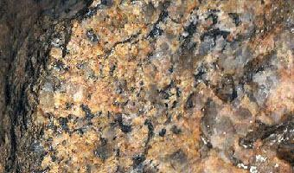
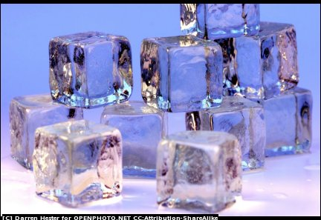
Látky
Za látku považujeme TĚLESO, jehož složení se při dělení na menší části nemění – „Je složeno z jedné LÁTKY“.
Z látek mohou být věci, které nejsou tělesy, např. pára u žehličky, řeka, mrak, pohoří.
Některé látky jsou směsí jiných, jednodušších látek, např. žula.
Látky mohou být pevné, kapalné a plynné – těmto stavům říkáme SKUPENSTVÍ.
http://www.clker.com/cliparts/3/3/7/c/11954311701328276421liftarn_Steam_iron.svg.med.png
http://upload.wikimedia.org/wikipedia/commons/5/5c/Mineraly.sk_-_granit.jpg
http://openphoto.net/volumes/sizes/pixelperfectstock/8771/1.jpg
Notes:
Rekapitulace – zdůraznit.
Žehlička - http://www.clker.com/cliparts/3/3/7/c/11954311701328276421liftarn_Steam_iron.svg.med.png
Žula - http://upload.wikimedia.org/wikipedia/commons/5/5c/Mineraly.sk_-_granit.jpg
Led - http://openphoto.net/volumes/sizes/pixelperfectstock/8771/1.jpg

Slide 5
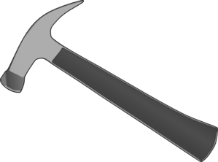
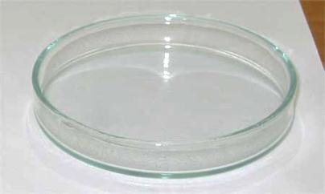
Vlastnosti látek
Pevné
Nemění svůj tvar ani objem, mohou být křehké, pružné nebo tvárné. Mají různou tvrdost.
Kapalné
Tvar mají podle nádoby, nemění svůj objem (jsou téměř nestlačitelné), jsou tekuté, v klidu je hladina vodorovná.
Plynné
Vyplňují vždy celý uzavřený prostor, jsou rozpínavé, stlačitelné a tekuté.
Tekuté?
Tekutiny se dají přelévat = kapaliny a plyny.
http://www.clker.com/cliparts/T/B/P/u/R/J/hammer-animation-7-md.png
http://www.clker.com/cliparts/f/V/S/I/i/v/blutube-md.png
http://upload.wikimedia.org/wikipedia/commons/8/8e/Szalka_petriego.jpg
http://www.clker.com/cliparts/8/4/9/9/11954217891490903037campinggas_mois_s_rinc__01r.svg.med.png
Notes:
Kladu jako otázky a čekám na vhodné odpovědi.
Kladivo - http://www.clker.com/cliparts/T/B/P/u/R/J/hammer-animation-7-md.png
Zkumavka - http://www.clker.com/cliparts/f/V/S/I/i/v/blutube-md.png
Miska - http://upload.wikimedia.org/wikipedia/commons/8/8e/Szalka_petriego.jpg
Plyn - http://www.clker.com/cliparts/8/4/9/9/11954217891490903037campinggas_mois_s_rinc__01r.svg.med.png

Slide 6
Použité zdroje informací
Literatura:
Fyzika pro 6. ročník základní školy, Kolářová R., Bohuněk J., Prometheus, Praha 2006, 2. vyd.
Fyzika 6 pro základní školy a víceletá gymnázia, kolektiv, Fraus, Plzeň 2004, 1. vyd.
Tematické prověrky z učiva fyziky základní školy 6, Bohuněk J., Hejnová E., Prometheus, Praha 2005, 1. vyd.
Fyzika 1 – Fyzikální veličiny a jejich měření, Tesař J., SPN, Praha 2007, 1. vyd.
Internet - obrázky:
Sklenice - http://www.clker.com/cliparts/6/e/0/8/11949859741655051825glass.svg.med.png
Stůl - http://www.clker.com/cliparts/3/6/a/e/1194984436700707086wooden_table_benji_park_01.svg.med.png
Květina - http://www.clker.com/cliparts/9/2/1/9/11954371961701993589Gerald_G_Aster_Conspicuus.svg.med.png
Dřevo - http://openphoto.net/volumes/sizes/arnie/15325/1.jpg
Čich - http://www.publicdomainpictures.net/pictures/20000/nahled/woman-smelling-flowers.jpg
Žehlička - http://www.clker.com/cliparts/3/3/7/c/11954311701328276421liftarn_Steam_iron.svg.med.png
Žula - http://commons.wikimedia.org/wiki/File:Mineraly.sk_-_granit.jpg
Led - http://openphoto.net/volumes/sizes/pixelperfectstock/8771/1.jpg
Kladivo - http://www.clker.com/cliparts/T/B/P/u/R/J/hammer-animation-7-md.png
Zkumavka - http://www.clker.com/cliparts/f/V/S/I/i/v/blutube-md.png
Miska - http://upload.wikimedia.org/wikipedia/commons/8/8e/Szalka_petriego.jpg
Plyn - http://www.clker.com/cliparts/8/4/9/9/11954217891490903037campinggas_mois_s_rinc__01r.svg.med.png
Notes:
Seznam zdrojů

